Slide 1
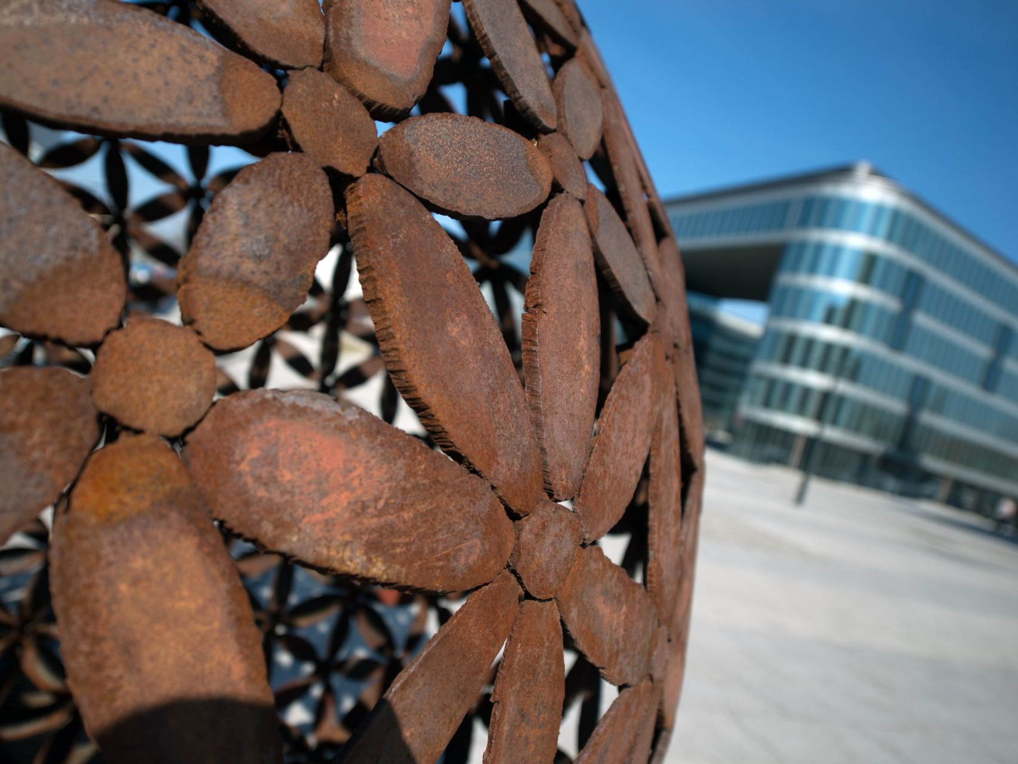

centrum nejrychleji rostoucího regionu České republiky
www.ostrava.cz

Slide 2
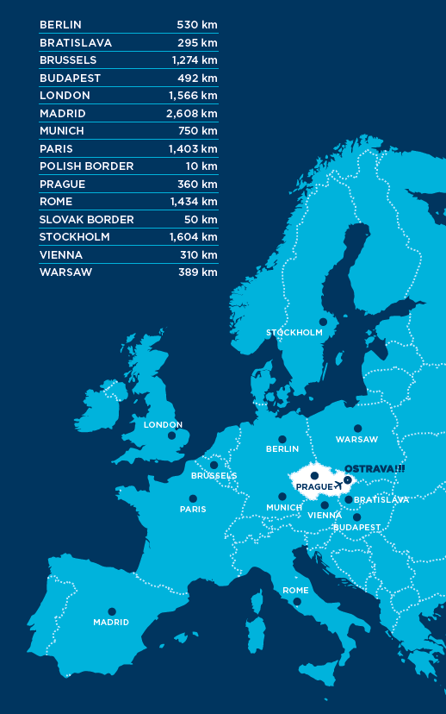
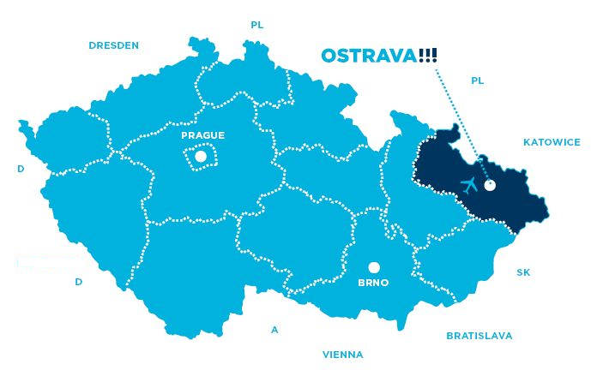

Poloha města
www.ostrava.cz

Slide 3
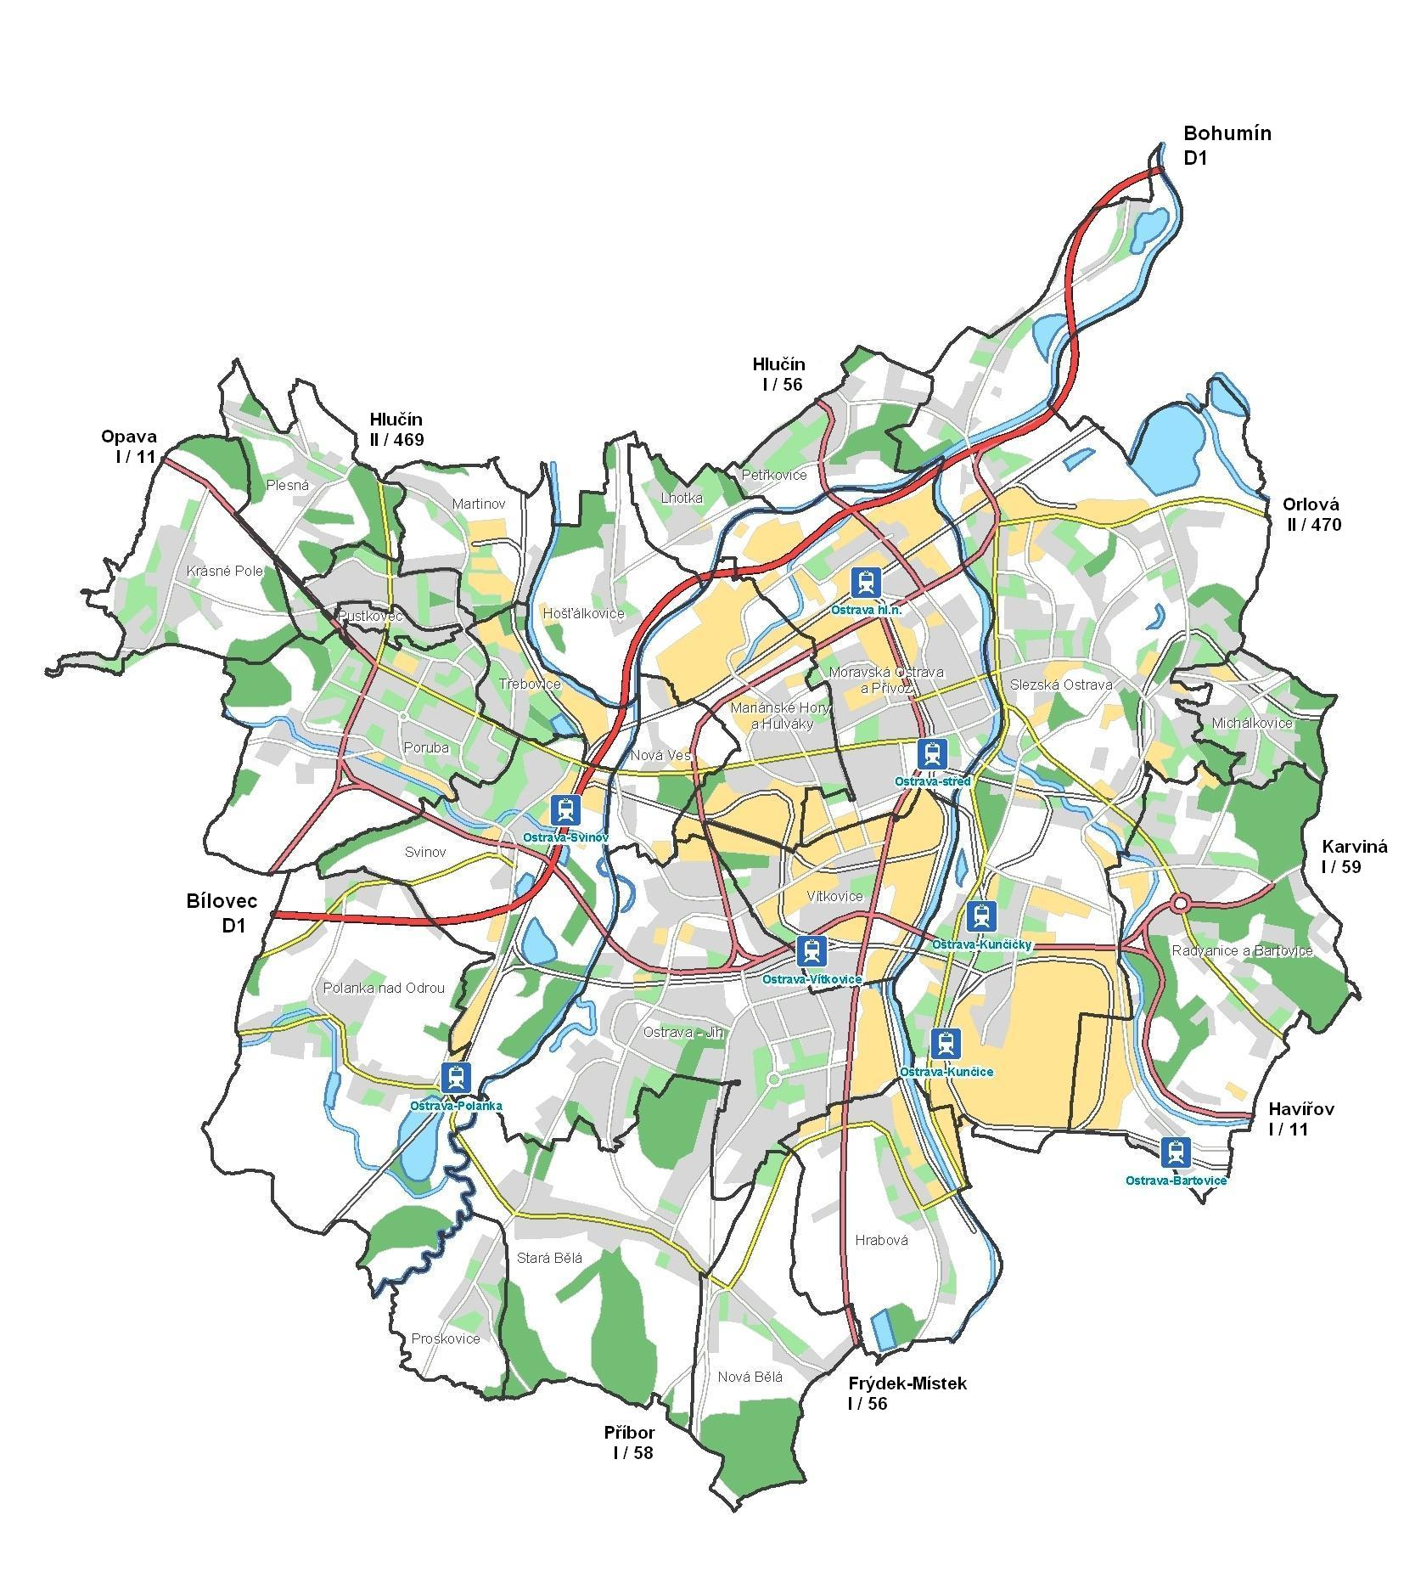
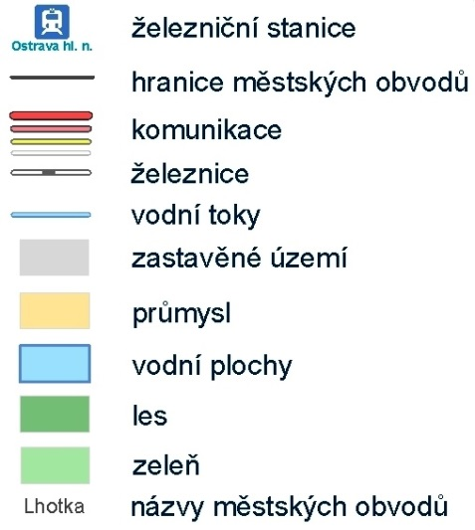
Mapa města
Polsko
15 km
Praha
Slovensko
380 km
50 km
  Rozloha: 214 km²
www.ostrava.cz

Slide 4
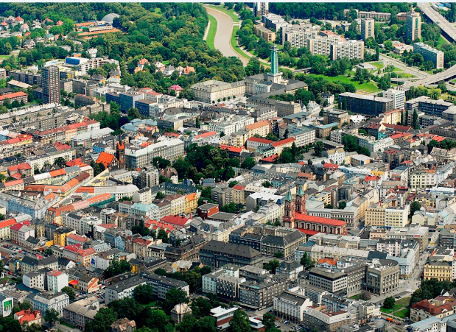
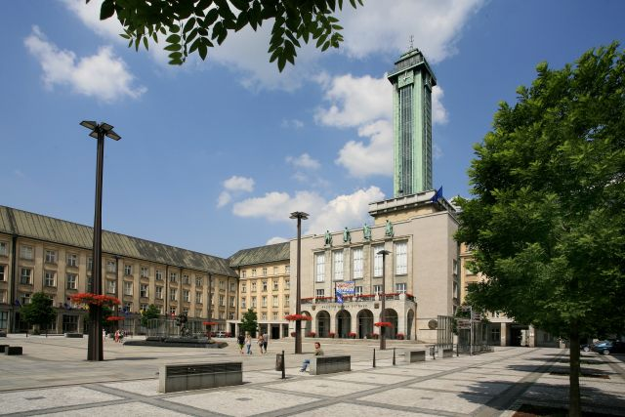
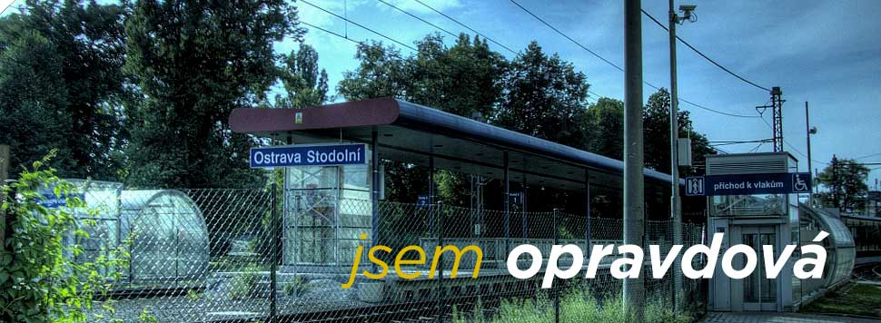
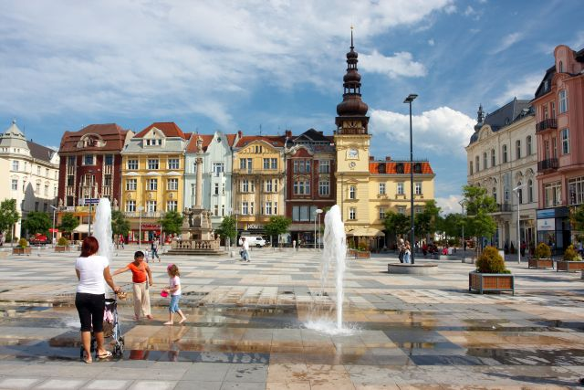
Ostrava
3. největší město v České republice
Metropole Moravskoslezského kraje
Rozloha: 214 km²
299 483 obyvatel (1. 1. 2018)
Strategická poloha v blízkosti hranic
s Polskem (15 km) a Slovenskem (50 km)
Centrum nejrychleji rostoucího regionu ČR
www.ostrava.cz

Slide 5
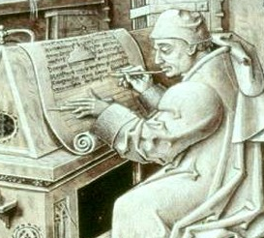
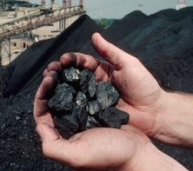
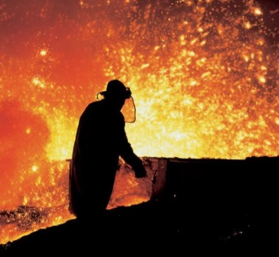
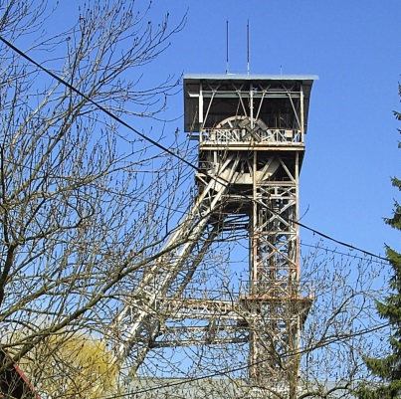
Historie
1267
Poprvé uveden název obce, a to v závěti olomouckého biskupa Bruna
1763
Objev uhlí, oživení hospodářského života
1828
Založení železáren, prudký růst aglomerace
1994
Ukončení těžby černého uhlí na Ostravsku
Ostrava dostala jméno podle řeky Ostravice, která město rozděluje na moravskou a slezskou část.
GUIDED BY TRADITION, LOOKING FOR THE FUTURE
Notes:
Local business structure has changed dramatically since the onset of freemarket economy some 20 years ago
Industrial production relying solely on heavy industries has been phased out
Ostrava and its surroundings have seen a tremendous economic boom with investment pouring into industrial parks, development projects and new hotels
Many leading-edge high-tech companies have established themselves in the region producing high-tech products
Foreign-owned companies with a local production base are developing research and development facilities locally
Ve třetím největším českém městě dlouhé roky zavírá provoz jeden průmyslový podnik za druhým. Naposledy to byla před půl rokem ocelárna Vítkovice Steel. Ostrava s 300 tisíci obyvatel se proto má časem proměnit z centra těžkého průmyslu na město moderních technologií

Slide 6
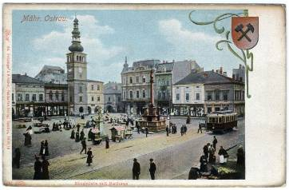
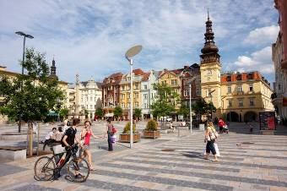
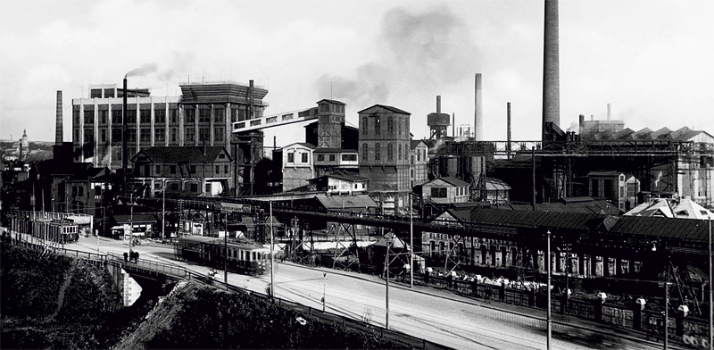
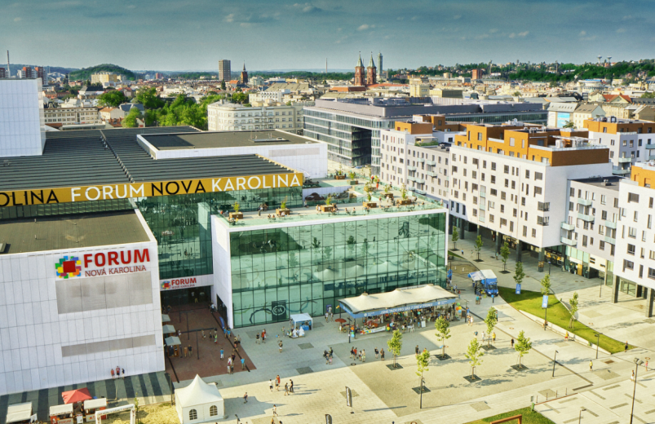
Ostrava dříve a dnes
→
→
www.ostrava.cz

Slide 7


Slide 8
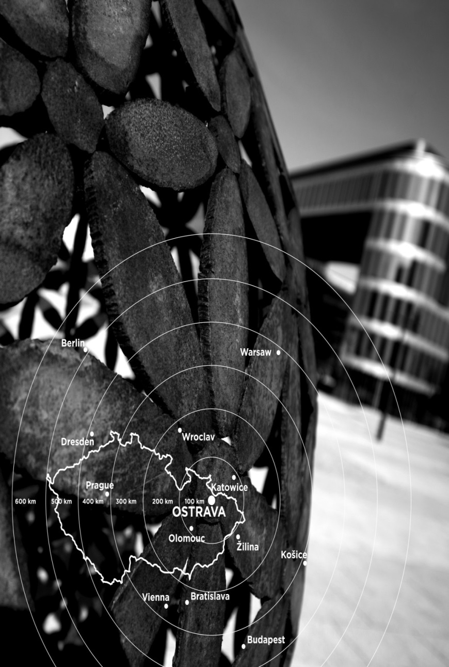
Výhody umístění Ostravy
5 000 000 obyvatel žije v okruhu 100 km od Ostravy
1 200 000 obyvatel žije v Moravskoslezském kraji
5 univerzit v regionu, z čehož jsou 3 státní a další 2 soukromé
  29 000+ studentů
  15 000 studentů technických oborů
Strategická poloha města spočívá v blízkosti hranic:
  15 km s Polskem
  50 km se Slovenskem
Nízké mzdové náklady v Ostravě (27 601 Kč) a ještě nižší v celém Moravskoslezském kraji (26 006 Kč).
3 190+ aut denně se vyprodukuje do 100 km od Ostravy
  Hyundai v Nošovicích, Kia na Slovensku a Fiat v Polsku, Tatra v Kopřivnici
V regionu je hustá železniční a silniční síť, podpořená dálnicí D1 a mezinárodním letištěm. Pro obchod byl tento severovýchodní dopravní koridor využíván historicky. Propojoval sever Evropy se Středomořím.
V okruhu 100 km od Ostravy žije 5 mil. obyvatel.
www.ostrava.cz

Slide 9
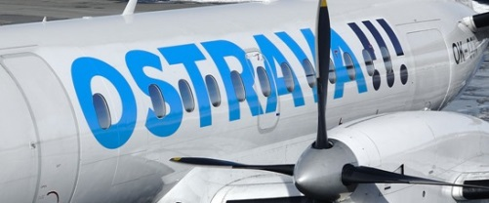
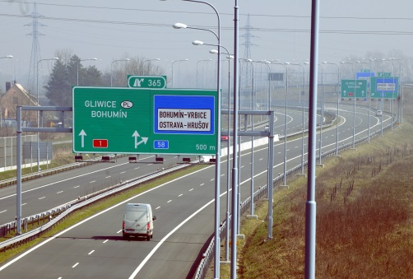
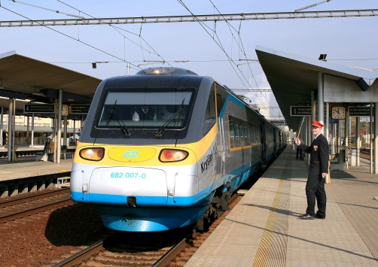
Doprava
Dopravní a logistický uzel v severovýchodní části České republiky
Mezinárodní letiště Leoše Janáčka Ostrava (25 km z centra města)
  největší regionální letiště v České republice
  druhá nejdelší přistávací dráha v ČR 3,500x63m
  pravidelné linky do Prahy, Londýna, Düsseldorfu a
  Dubaje
Dálnice D1
  součást multimodálního koridoru sítě TEN č. VI
  severojižní propojení od česko-polské hranice do Brna
  D1 navazuje na polskou dálnici A1 přes Katovice, Gdaňsk do Helsinek
Významný železniční uzel – regionální i mezinárodní vlakové spoje
  II. národní tranzitní železniční koridor (základní prvek jednoho z nevýznamnějších železničních napojení severojižního směru v EU)
www.ostrava.cz

Slide 10

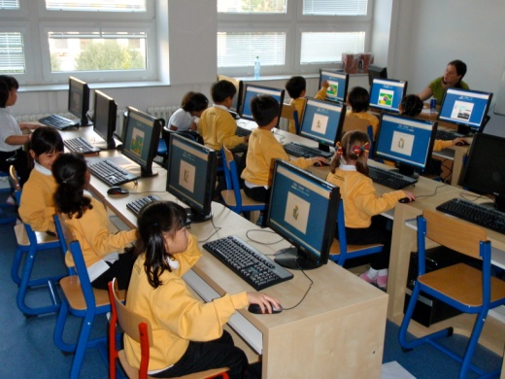
Univerzity a školy
Univerzity v Moravskoslezském kraji
  VŠB - Technická Univerzita Ostrava (13 482 studentů)
  Ostravská univerzita (8 857studentů)
  Vysoká škola podnikání a práva, a.s. (1 372 studentů)
  Slezská univerzita Opava (4 819 studentů)
  Vysoká škola sociálně-správní Havířov (250 studentů)
139 středních škol a konzervatoří v regionu MSK
  9 254 absolventů v Moravskoslezském kraji v r. 2017
  z toho 3 014 absolventů v Ostravě
8 škol s cizojazyčnou výukou
  The 1st International School of Ostrava- výuka v angličtině od 4 do 19 let, škola akreditovaná v programu International Baccalauréate Diploma Programme
www.ostrava.cz

Slide 11
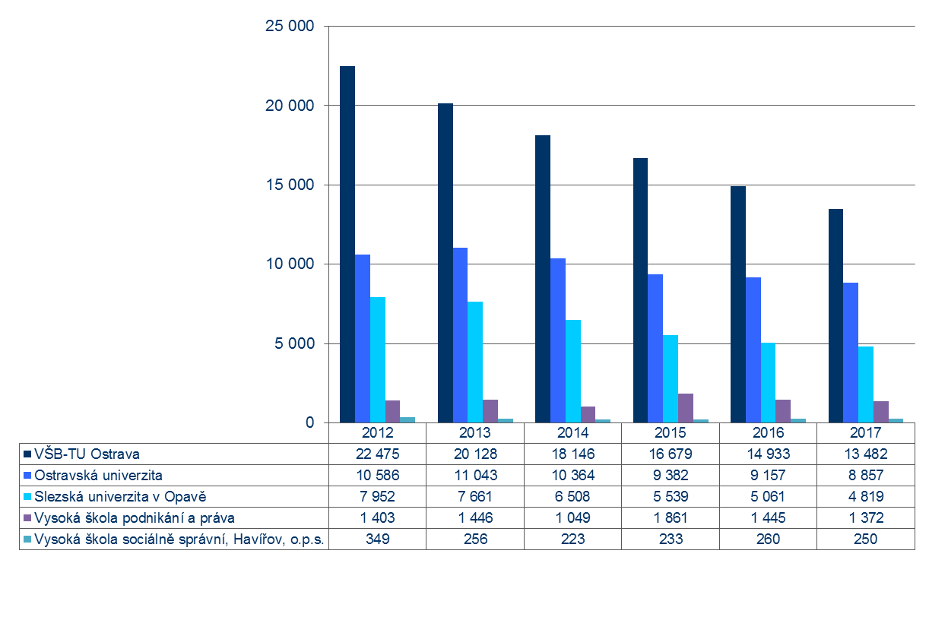
Počet VŠ studentů v regionu
www.ostrava.cz

Slide 12
VŠB-Technická univerzita Ostrava
Ostravská univerzita
Zdroj: Univerzity; k 31. prosinci 2017
www.ostrava.cz

Slide 13
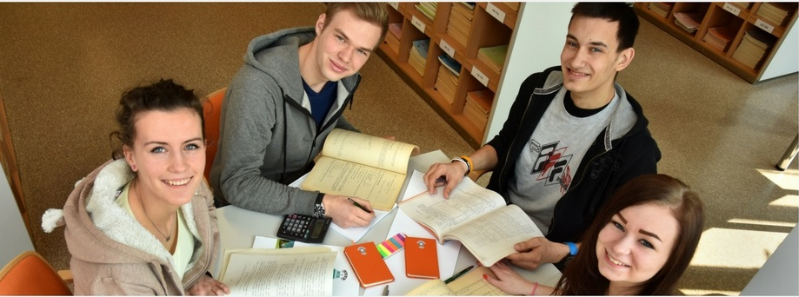
Střední vzdělání – absolventi
Zdroj: Ministerstvo školství, mládeže a tělovýchovy, 2018
www.ostrava.cz

Slide 14
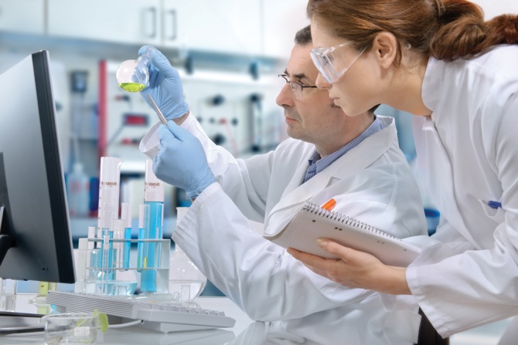
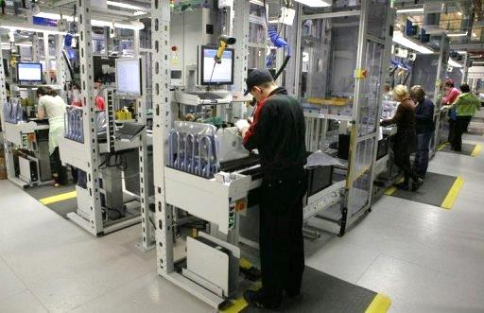

Pracovní síla
Moravskoslezský kraj je největším mezi kraji z pohledu počtu obyvatel: 1,2 mil.
Kvalifikovaná, zkušená pracovní síla
Míra nezaměstnanosti (III/2018)
  6,4 % v Ostravě
  5,4 % v Moravskoslezském kraji
  3,5 % v České republice
www.ostrava.cz

Slide 15
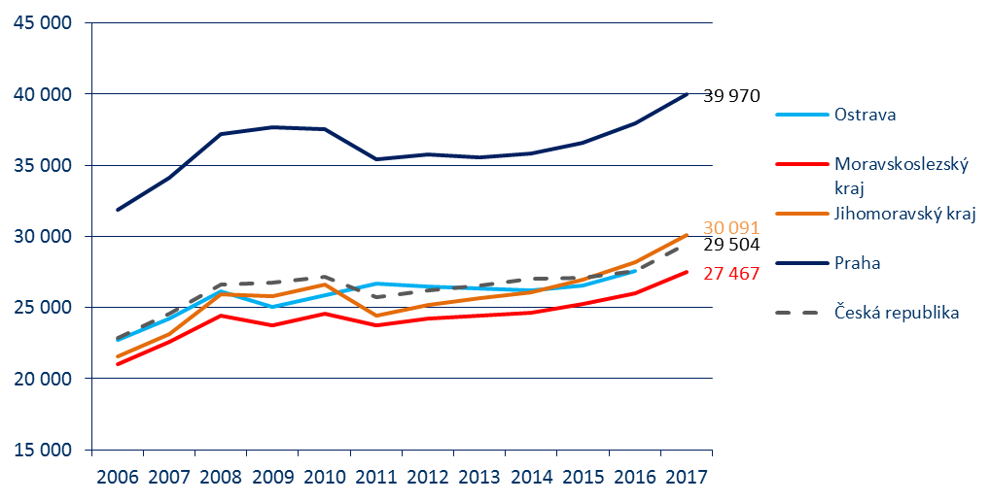
Průměrné mzdy obyvatel
Minimální měsíční mzda v České republice v roce 2018:
pro týdenní pracovní dobu 40 hodin: 12 200 Kč / měsíc
základní hodinová sazba : 73,20 Kč
Zdroj: ČSÚ, TREXIMA, spol. s r.o.
www.ostrava.cz

Slide 16
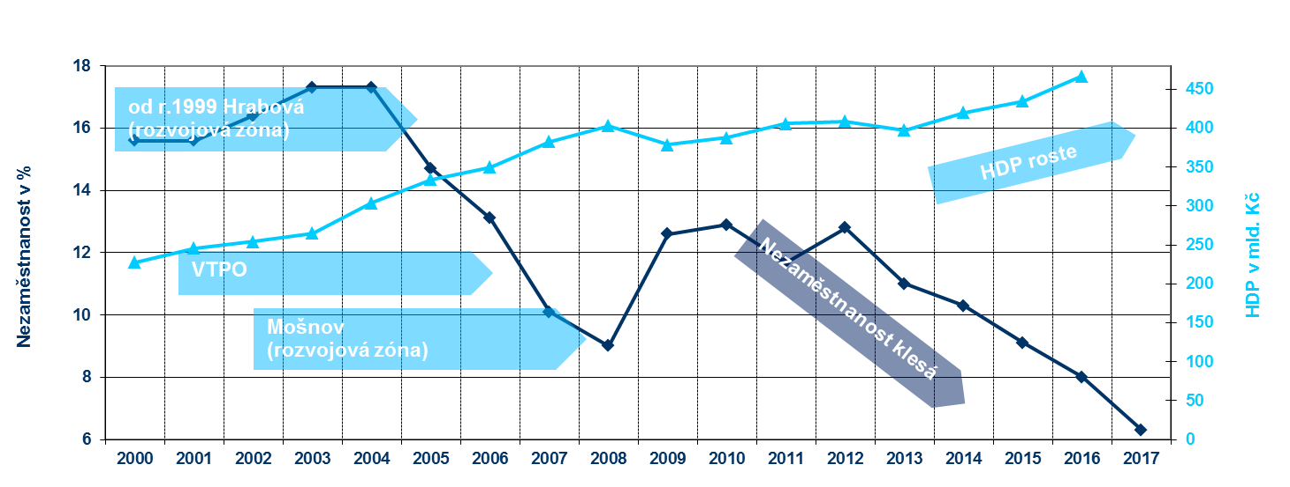
Vývoj nezaměstnanosti a HDP
v Moravskoslezském kraji v letech 2000 - 2017
ČSÚ k 31.12. (údaje k HDP 2017 v prosinci 2018)
www.ostrava.cz
Notes:
Zdroje dat: ČSÚ, Úřad práce v Ostravě, Patria.cz

Slide 17
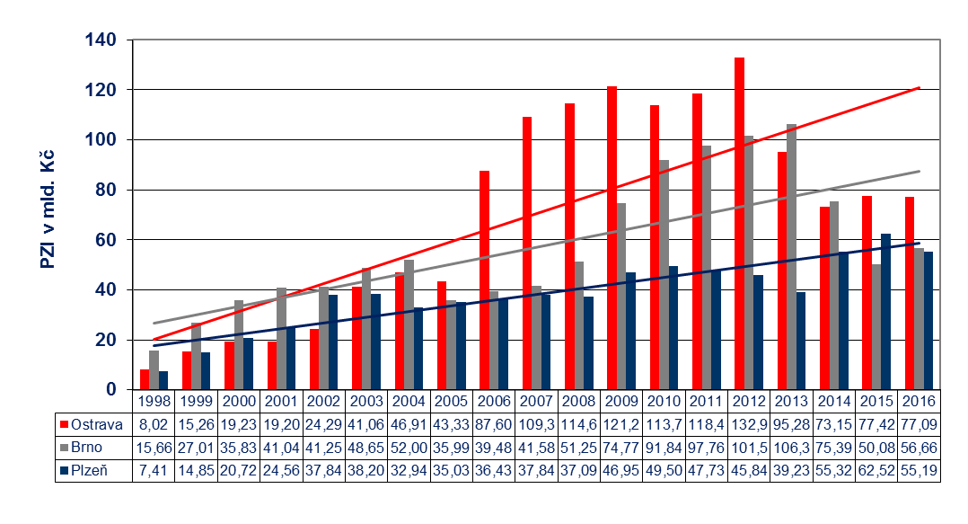
Přímé zahraniční investice v mld. Kč (kumulativně)
Poznámka: Data k 31.12., absolutní hodnoty.
Zdroj: Česká národní banka 2018
Notes:
17
17
17

Slide 18
Pobídky
Pobídky agentury CzechInvest:
  Hmotná podpora na vytvořené pracovní místo 200 000,- Kč → v rámci novely zákona o investičních pobídkách z 1.5.2015:
    Strategická průmyslová zóna Ostrava-Mošnov se zvýhodněnou podporou státu: až 300 000,- Kč na nově vytvořené pracovní místo
  Hmotná podpora na školení zaměstnanců až do výše 50 % školicích nákladů
  Sleva na dani z příjmů na dobu 10 let
  Osvobození od daně z nemovitosti na 5 let
Další pobídky města:
Implementace potřeb v oblasti infrastruktury
Pomoc při získávání stavebních povolení a licencí
Rozvinutý a flexibilní dopravní systém pro závody pracující na 3 směny
Dostatek vyškolených pracovních sil, včetně vysokoškolsky vzdělaných odborníků
Plná podpora při dosahování požadavků Vaší firmy
Komunikativní státní správa, která naslouchá a podporuje investora
www.ostrava.cz

Slide 19

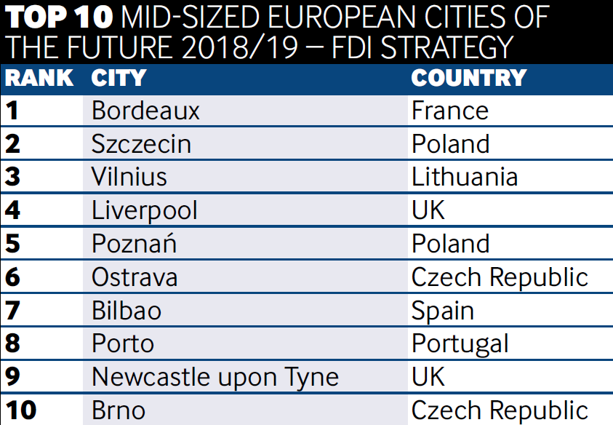
Ostrava patří mezi TOP 10 investorsky nejatraktivnějších měst Evropy
Výborné hodnocení v rámci průzkumu prestižního britského magazínu fDi Magazine (součást Financial Times Group):
European Cities and Regions of the Future 2018/2019
První místo ve srovnávacím průzkumu českých měst
Město pro byznys 2017
www.ostrava.cz

Slide 20
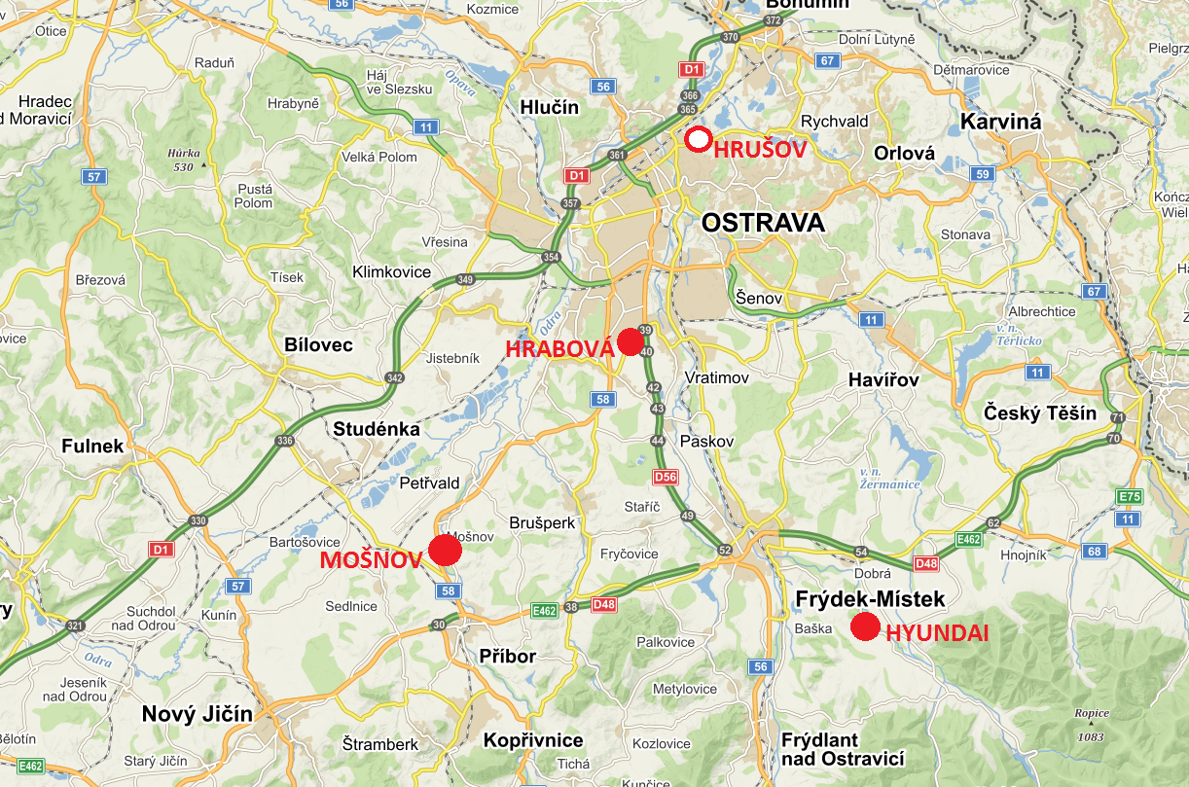
Průmyslové zóny
info

Slide 21
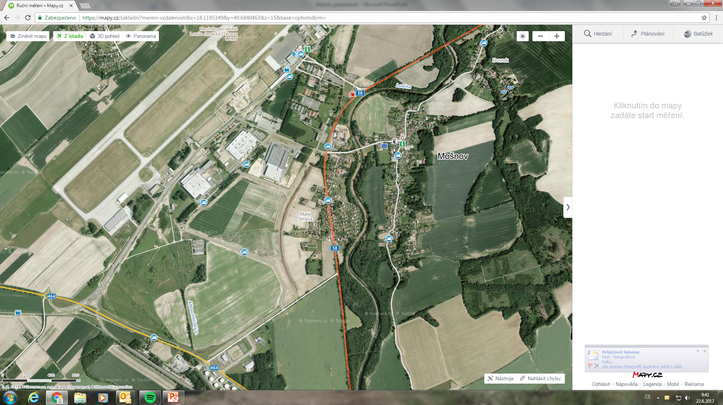
Průmyslové zóny
Mošnov
Strategická průmyslová zóna: 200 ha
Multi-modální logistické centrum: 80 ha
Malá rozvojová zóna: 32 ha
Zóna pro malé a střední podniky: 10 ha
Administrativní centrum LJ: 20 ha
Původně 30 ha plocha byla rozšířena v roce 2004 na 130 ha
Na základě usnesení vlády č. 1471 z listopadu 2005 získala statut „strategická“ a její plocha se rozšířila na 200 ha
Celkem již společnosti proinvestovaly 12,123 mld. Kč
Vytvořeno bylo 3 428 pracovních míst (k 31.12.2017)
Celkové náklady 2 197,1 mil. Kč (z toho dotace: 787 mil. Kč, SMO: 267,1 mil. Kč, ostatní - zejména ČEZ Distribuce, MSK, investoři a další subjekty: 1 143 mil. Kč)
Plocha zóny určená k prodeji investorům činí aktuálně 58 ha + 32 ha v Malé rozvojové zóně
www.ostrava.cz

Slide 22
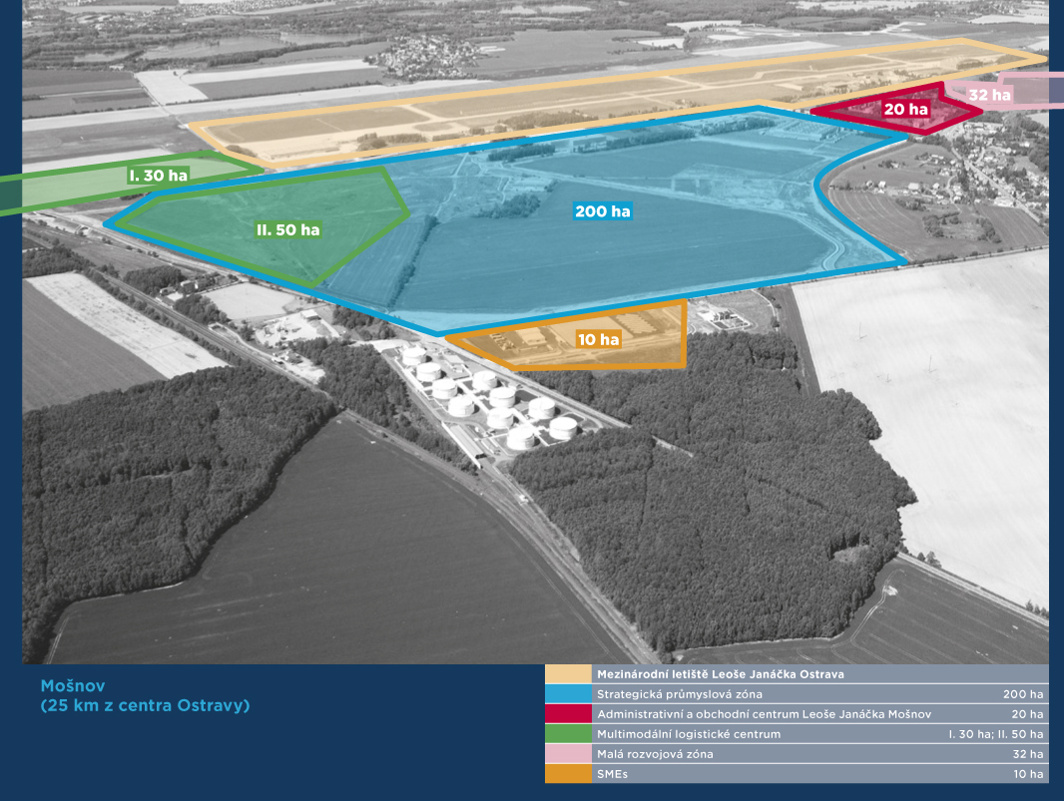

Slide 23
Investoři ve Strategické průmyslové zóně Mošnov
 | Výše investice ze strany investora (v mil. Kč) | Stav pracovních míst k 31.12.2017 | Předpokládaný počet pracovních míst k 13.12.2018
MAHLE Behr Ostrava, s.r.o. | 3 001 | 1 538 | 1 595
PLAKOR CZECH, s.r.o. | 3 256 | 1 088 | 1 199
CROMODORA WHEELS, s.r.o. | 2 470 | 404 | 465
ENES Cargo | 25,04 | 9 | 9
Ostrava Airport Multimodal Park, s.r.o. | 48 | 0 | 50
Mobis Automotive System Czech s.r.o. | 3 288 | 385 | 790
Vítkovice-výzkum a vývoj-techn. aplikace a.s. | 35,00 | 4 | 10
Celkem | 12 123,04 | 3 428 | 4 118
www.ostrava.cz

Slide 24
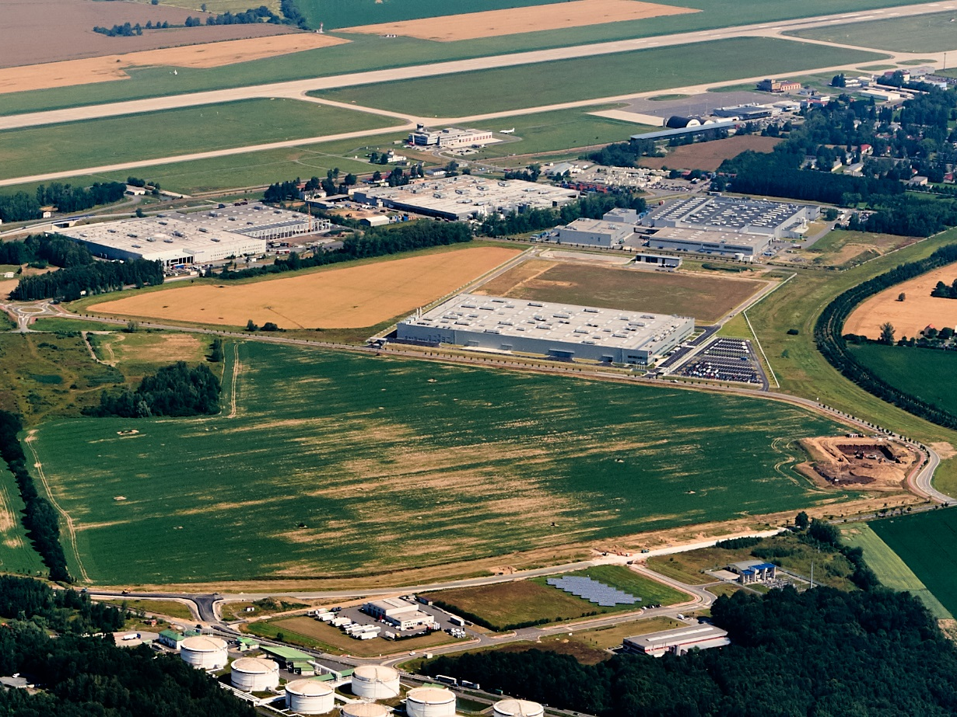




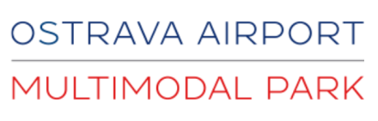

Slide 25
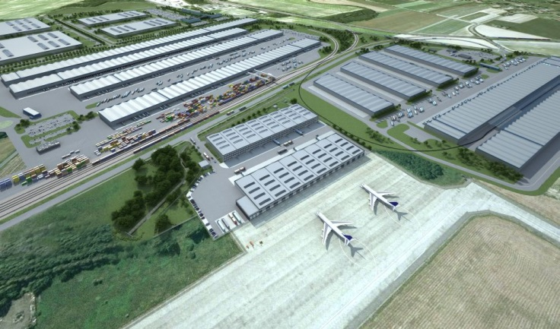
Multimodální logistické centrum v Mošnově
Logistické centrum včetně kontejnerového terminálu, kombinace silniční, železniční i letecké přepravy na jednom místě – unikátní projekt v rámci ČR
Spolupráce Statutárního města Ostrava a Moravskoslezského kraje
Lokalita: Strategická průmyslová zóna Ostrava-Mošnov leží 25 km z centra
města, v těsné blízkosti mezinárodního letiště Leoše Janáčka Ostrava
Zahájení: 4Q/2010
Ukončení všech etap: 2015-2023
Náklady: 4 mld. Kč
Celková rozloha: 80 ha
1. etapa: letecké překladiště – dokončeno / pronajato
2. etapa: železniční překladiště – zahájeno 1/2018
3. etapa: multimodální cargo ve fázi přípravy
www.ostrava.cz

Slide 26
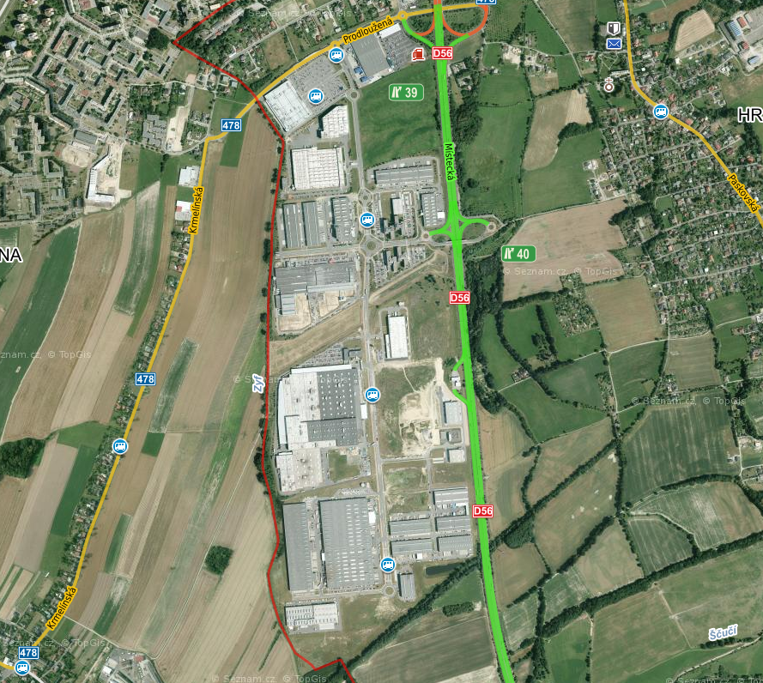
Průmyslové zóny
15 ha
Hrabová
Průmyslová zóna: 115 ha
Komerční zóna: 15 ha
Příprava zóny započala v roce 1999, probíhala v letech 2000-2007
Původně byla městem připravena plocha 30 + 30 ha,
následně území rozšířila společnost CTP Invest (celková plocha PZ je 115 ha)
Náklady na přípravu zóny, výkupy pozemků a stavbu potřebné infrastruktury hradilo z převážné části statutární město Ostrava (celkové náklady zhruba 691 mil. Kč, z toho dotace 118 mil. Kč, město 573 mil. Kč)
V současné době působí v zóně přes 50 zahraničních i českých společností (mezi největší klienty CTParku patří Brembo, Moneta, ITT, Grupo Antolin, ABB, Continental, CTS, HP Pelzer ad.)
Celkové investice v zóně dosáhly 17,14 mld. Kč. (k 31.12. 2017)
Vytvořeno bylo 8 149 nových pracovních míst (k 31.12. 2017)
Zóna získala za roky 2004, 2005, 2007, 2009 a 2010 ocenění Ministerstva průmyslu a obchodu v soutěži o průmyslovou nemovitost roku (1. a 2. místo pro město Ostravu a 1. a 2. místo pro CTP Park)
115 ha
www.ostrava.cz

Slide 27
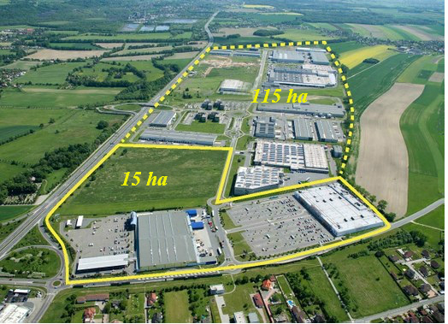
Průmyslová zóna Hrabová
Notes:
27

Slide 28
Investoři v zóně Hrabová
 | Výše investice ze strany investora (v mil. Kč) | Stav pracovních míst k 31.12. 2017 | Předpokládaný počet pracovních míst k 31.12. 2018
PEGATRON CZECH, s.r.o. (nástupnická organizace ASUS Czech) | 1 117 | 1 022 | 1 700
SungWoo Hitech, s.r.o. | 9 723 | 1 527 | 1 490
CTP Invest, s.r.o. (+ společnosti v rámci CTParku) | 6 300 | 5 600 | 6 200
Celkem | 17 140 | 8 149 | 9 440
www.ostrava.cz

Slide 29
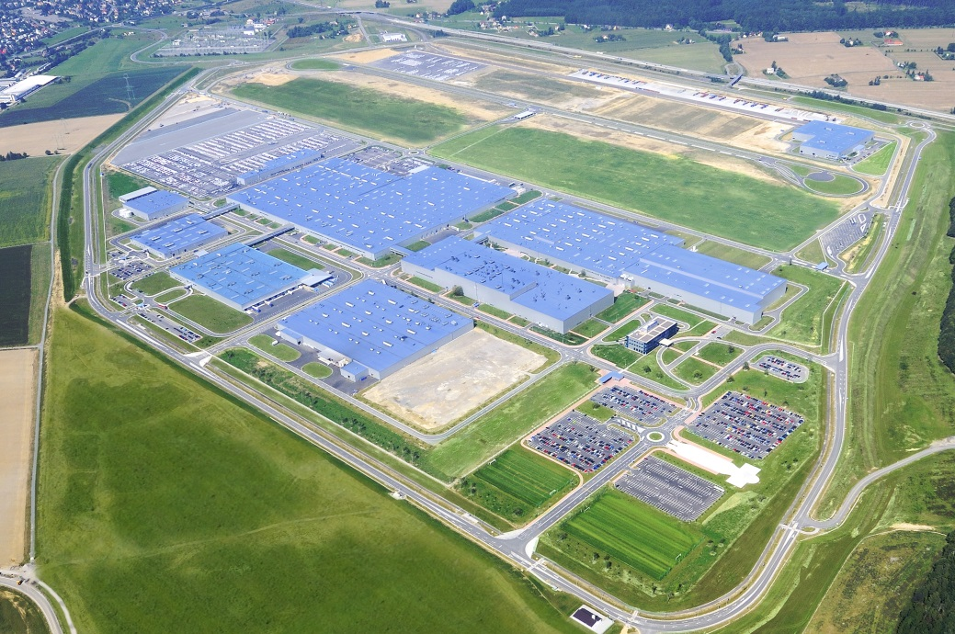

Strategický investor regionu
Hyundai Nošovice
- 30 km od Ostravy
Průmyslová zóna: 200 ha
Celková investice: 1,12 mld. EUR
Strategický investor: Hyundai Motor Manufacturing Czech (Jižní Korea)
Založena 7. 7. 2006
Je největší průmyslovou investicí v Moravskoslezském kraji od roku 1989, a to jak z hlediska finančního objemu, tak z hlediska počtu nově vytvořených pracovních míst → významné posílení ekonomického rozvoje regionu.
Kapacita produkce: 356 700 vozidel za rok 2017
Počet zaměstnanců: 3 300 (rok 2017)
www.ostrava.cz

Slide 30
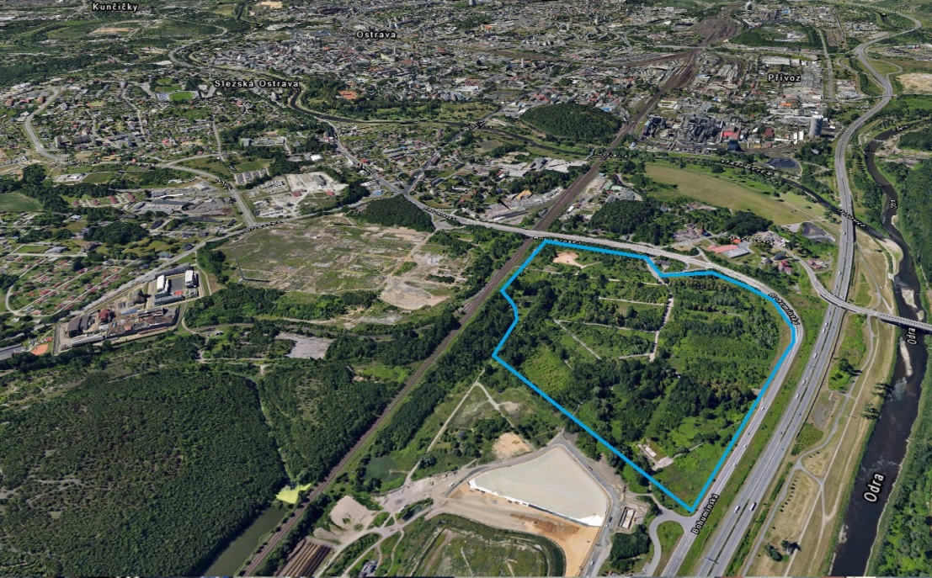
Rozvojová zóna Hrušov
Brownfields
Rozloha cca 34,7 ha
Bývalé ubytovny dělníků
„Sociální Brownfield“
Bezodtoková pánev
V dosahu D1
Důlní vlivy
Bez ekologických škod
Rozvojová zóna Hrušov představuje velmi významnou lokalitu, vhodnou pro podnikání malých a středních firem. Předností hrušovské zóny je ideální dopravní napojení, bezprostřední blízkost dálnice D1 a železniční trati.
Zóna předpokládá vytvoření minimálně 1 500 - 2 000 nových pracovních míst.
V současné době je vyhlášena výzva k podání investičního záměru v rozvojové zóně Hrušov (do 30.4.2018) https://hrusov.ostrava.cz
www.ostrava.cz

Slide 31
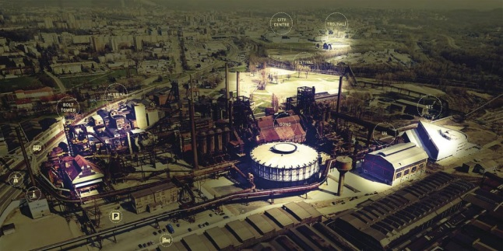
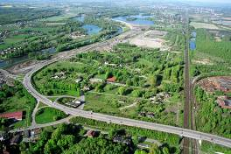
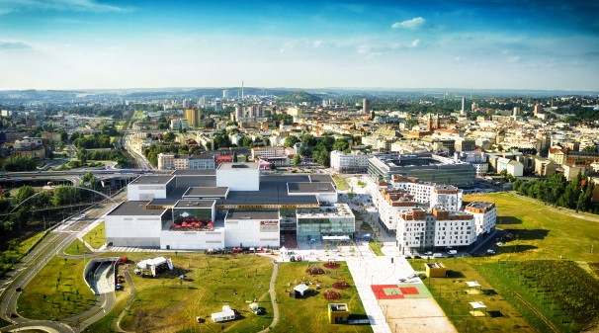
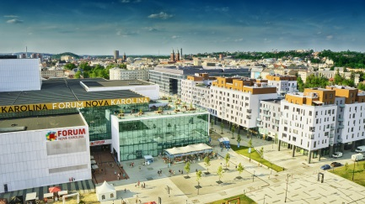
Brownfields
Největší koncentrace brownfieldů v České republice
Tvoří přibližně 8,9 % rozlohy města (19,04 km²)
Velký rozvojový potenciál
Dva největší projekty: Nová Karolina a Nové Vítkovice
Rozvojová oblast Ostrava-Hrušov: „sociální“ brownfield
Nové Vítkovice
Hrušov
Nová Karolina
www.ostrava.cz

Slide 32
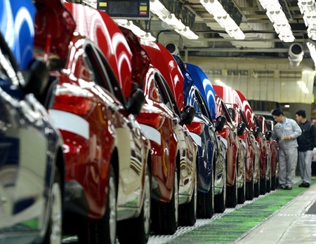
Rozmach automobilového průmyslu v regionu
Výroba více než 3 190 vozů ročně v regionu
Hyundai, Kia, Fiat, Opel a Tatra okruhu 100 km od Ostravy
27,796 pracovních míst v sektoru automotive
Dodavatelé automobilových dílů: Mobis, Plakor, Mahle Behr, Cromodora Wheels, Varroc a další
Ostrava se nachází 30 minut od sídla první evropské továrny Hyundai
www.ostrava.cz

Slide 33
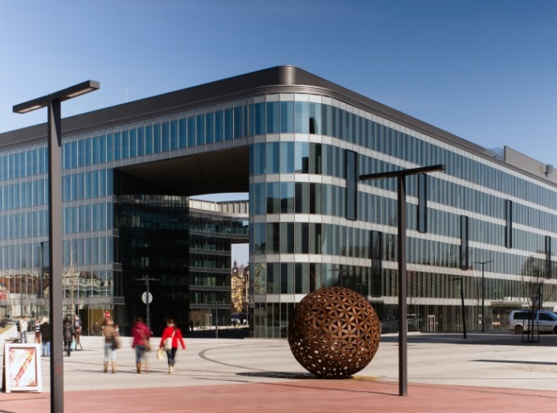
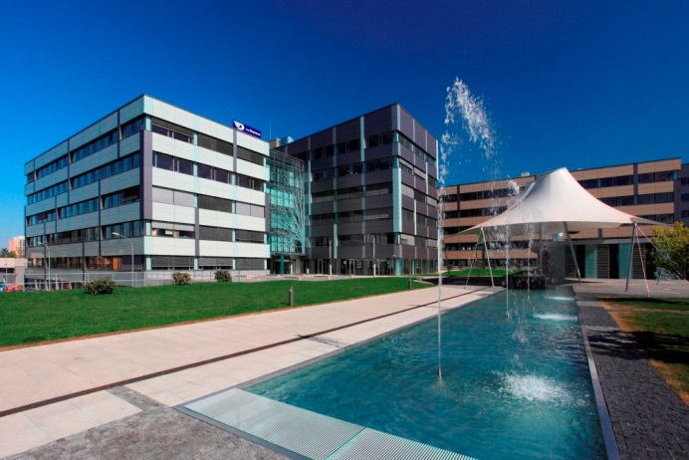
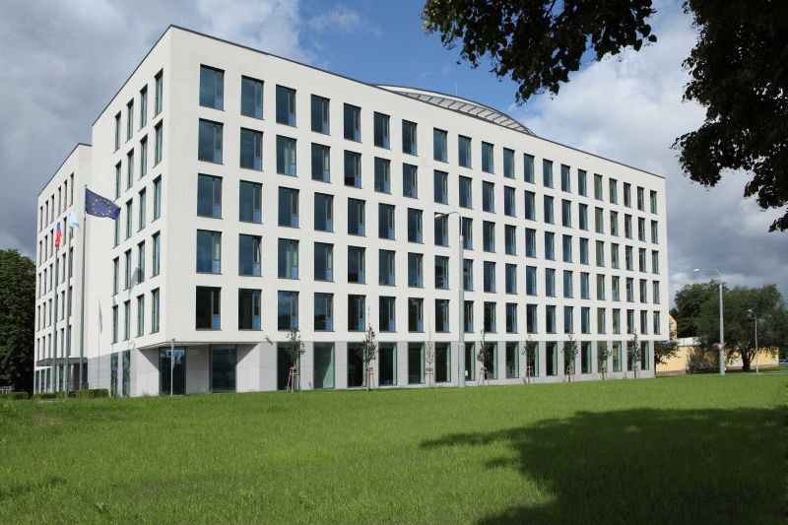
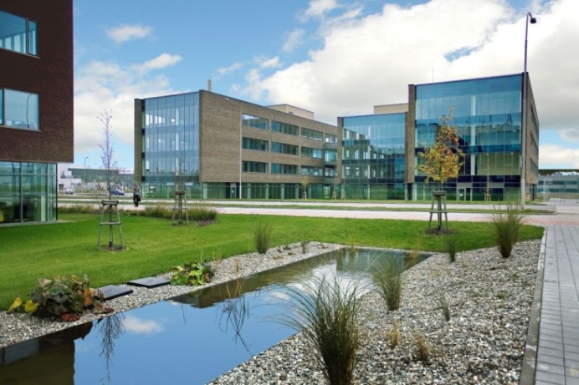
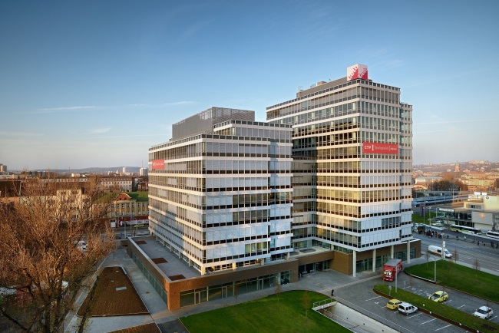
Kancelářské prostory – projekty třídy A
The Orchard (Red Group)
Nordica (Skanska)
Nová Karolina Park (Passerinvest Group)
IQ Office Park (CTP)
AXIS Office Centre (CTP)
Celková plocha kanceláří v Ostravě: 214 900 m²
Míra neobsazenosti: 17,64 % (data za H1/2017)
www.ostrava.cz
Zdroj: JLL, 2017

Slide 34

Kancelářské prostory
srovnání cen nájmů/měsíc (H3/2017)
Nejvyšší dosažitelné nájemné v nejmodernějších „A“ kancelářích v Ostravě činí 11,5€ / m2 / měsíc. Průměrná výše nájmu v kancelářích standard A a B činí 9 € / m2 / měsíc.
214 900 m² kancelářských prostor
4 500 m² ve výstavbě
17,6% míra neobsazenosti
Zdroj: JLL, 2017

Slide 35






Bydlení
Améba
Nová Karolina
Ostravská brána
Podkova
„…a další ve výstavbě“
www.ostrava.cz

Slide 36

Bydlení - vývoj průměrných cen bytů v Ostravě
www.ostrava.cz
Zdroj: www.realitycechy.cz

Slide 37

Bydlení – vývoj cen bytů o velikosti 3+1 (Kč)
Zdroj: www.realitycechy.cz
www.ostrava.cz

Slide 38





Hotely
Hotel CLARION CONGRESS HOTEL OSTRAVA****
rekonstrukce dokončena 2013
Hotel Park Inn Ostrava ****
dokončen 2008
V Ostravě je 65 hromadných ubytovacích zařízení (5 228 lůžek)
Hotel Mercure Ostrava ****
dokončen 2011
www.ostrava.cz

Slide 39




Retail
Futurum
Avion Shopping Park
Forum Nová Karolina
www.ostrava.cz

Slide 40



Logistické parky
Tulipan Park Ostrava
Logistický Park Ostrava (CBRE)
CTPark Ostrava
Multimodal logistic centre Mošnov
Celková plocha skladových a výrobních prostor: 476 700 m² (H1/2017)
Zdroj: společnost JLL

Slide 41

Průmyslové nemovitosti
Celková plocha průmyslových nemovitostí: 476 700 m²
Míra neobsazenosti: 2,34 %
srovnání nájmů / měsíc (H1/2017):
Zdroj: JLL, 2017
www.ostrava.cz

Slide 42






Věda, výzkum, inovace
CPIT – Centrum pokročilých inovačních technologií
Podnikatelský inkubátor VŠB – TU Ostrava
Technologické centrum pro energetiku
Moravskoslezské inovační centrum
www.ostrava.cz

Slide 43


Věda, výzkum, inovace
Moravskoslezské inovační centrum
Vzniklo transformací Vědecko-technologického parku Ostrava
Lokalita v těsné blízkosti VŠB-TUO
Stávající plocha: 10 ha
Umožňuje propojení obchodních aktivit s prostředím vědy, výzkumu a inovací
a následné využití jejich výsledků v praxi
Prostory k pronájmu (multifunkční budovy PIANO, TANDEM, VIVA, TRIDENT)
Nájemci ve VTP: INGETEAM, HELLA AUTOTECHNIK, ELCOM, Invent Medical Group, CGI… → celkem 58 společností

Slide 44

Věda, výzkum, inovace
Národní centrum excelentního výzkumu v oblasti informačních technologií
IT4Innovations národní superpočítačové centrum je součástí Vysoké školy báňské - Technické univerzity Ostrava.
První superpočítač Anselm byl instalován do provizorních kontejnerů v květnu 2013, jeho teoretický výpočetní výkon je 94 TFLOPs. Superpočítač Salomon , který byl zprovozněn v červenci 2015, byl v době svého spuštění 40. nejvýkonnějším superpočítačem na světě. Oba superpočítače jsou od léta 2015 umístěny v nové budově v areálu Vědecko-technologického parku
Unikátní projekt připravila VŠB-TU Ostrava ve spolupráci s Ostravskou univerzitou, Slezskou univerzitou v Opavě a Ústavem geoniky AV ČR.
Přínos superpočítačového centra: možnost provádět rozsáhlé vědecko-výzkumné výpočty, které zvyšují konkurenceschopnost subjektů využívajících dané infrastruktury.
www.it4i.cz

Slide 45





















Vybraní zahraniční investoři v Ostravě
… and many others

Slide 46

















Banky v Ostravě
www.ostrava.cz

Slide 47

Shrnutí
  Třetí největší město v ČR
  Významný rozvojový pól
  Více než 1,2 mil. obyvatel v regionu
  Strategická poloha na rozhraní 3 států
  Investice do vzdělání
  8 mezinárodních škol
  Rozvinutá infrastruktura
  Vysoce rozvinutý systém městské dopravy
  Vysoký úvěrový rating: MOODY´S: A1 pozitivní
  Významné společnosti podnikající v Ostravě a okolí
  Mnoho plánovaných a již realizovaných strategických projektů
  Bohaté volnočasové vyžití
www.ostrava.cz

Slide 48


Slide 49


Zdravaova.cz

Slide 50

www.conventionostrava.cz

